Slide 1
Informe Elecciones río negro
Buenos Aires, abril de 2019

Slide 2
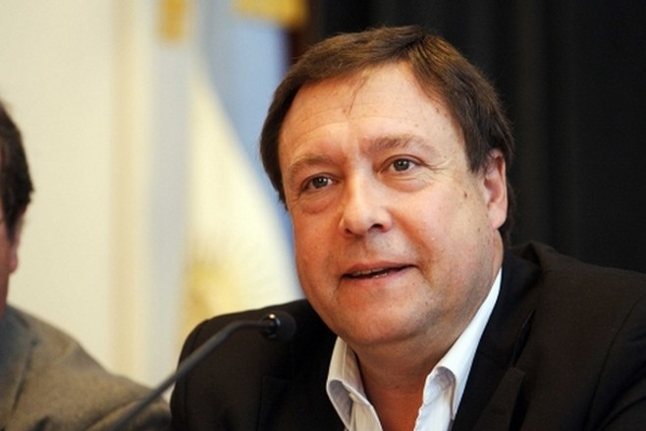
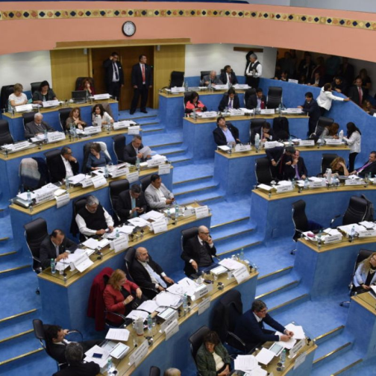
Autoridades
El Poder Legislativo es Unicameral y está conformado por 46 diputados provinciales.
El Movimiento Juntos Somos Río Negro cuenta con la primera minoría (26 diputados).
Alberto Weretilneck
Gobernador actual

Slide 3
¿Qué cargos se eligen el 7 de abril?
Gobernador
Los 3 principales candidatos son:
Arabela Carreras, actual ministra provincial de Turismo, Cultura y Deportes, por Juntos Somos Río Negro.
Lorena Matzen, diputada nacional de la Unión Cívica Radical, por Cambiemos.
Martín Soria, intendente de General Roca, por el Frente para la Victoria.
Ya se enfrentaron en 2015 por la gobernación sacando 40,57%, 31,20% y 20,84% respectivamente.
46 diputados provinciales. La Legislatura se renueva en su totalidad cada 4 años.
Las elecciones municipales para intendentes y concejales, se realizarán el próximo 23 de junio.
Cabe recordar que en Río Negro no hay Primarias Abiertas Simultáneas Obligatorias provinciales (PASO) ni tampoco hay segunda vuelta: el candidato que más votos obtenga será el próximo gobernador.

Slide 4
Contexto
La provincia de Río Negro, ha sido durante más de 28 años un bastión del radicalismo. Desde el retorno de la democracia en 1983, en la provincia se sucedieron gobiernos de la Unión Cívica Radical (UCR). Este fenómeno perduró hasta el año 2011, donde el radicalismo perdió el poder en manos Carlos Soria, candidato a la gobernación por el Frente para la Victoria.
En la madrugada del 1 de enero de 2012 Soria fue asesinado por su esposa, Susana Freydoz, y reemplazado en el cargo por el vicegobernador, Alberto Weretilneck, hasta el término del mandato. En 2015 Weretilneck fue reelecto.
Los candidatos de Juntos Somos Río Negro (Arabela Carreras-Alejandro Palmieri) y el Frente para la Victoria (Martín Soria-Magdalena Ordarda) encabezan los sondeos, y todo parece indicar que será uno de ellos el próximo gobernador de la provincia. Cambiemos (Lorena Matzen-Flavia Boschi) iría tercero, obteniendo entre un 10% y 15% de los votos.
Un reciente fallo de la Corte Suprema de Justicia inhabilitó el intento reeleccionista del gobernador Alberto Weretilneck, junto con el del riojano Sergio Casas, dado que ambos aspiraban a competir por un tercer mandato. Tal decisión obligó a Weretilneck a postular a Arabela Carreras, su Ministra de Turismo, para sucederlo.
La Casa Rosada parece haberse desentendido de la campaña electoral de Cambiemos en Río Negro, favoreciendo así al actual oficialismo provincial, que pelea contra el peronismo kirchnerista para retener la provincia.

Slide 5
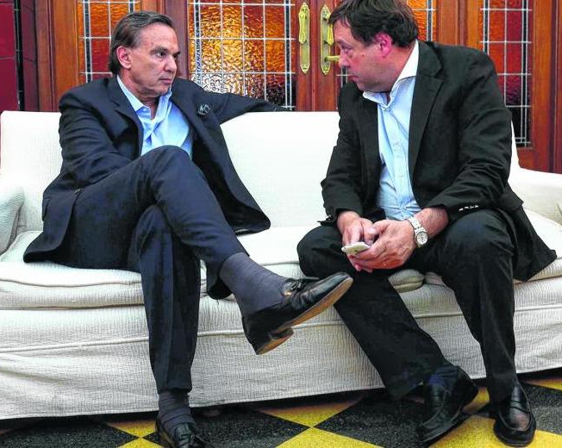
El fallo adverso de Weretilneck en la Corte suprema
El gobernador descansó en la buena imagen que cosechó durante su gestión para habilitar un tercer mandato, impedido por la Constitución Provincial. Tenía el camino allanado hasta que la Corte Suprema se lo impidió: faltó un voto.
El senador nacional, Miguel A. Pichetto, con ascendencia en la corte y oriundo de Río Negro, prefirió no interferir. Es más, no se pronunció prácticamente para esta elección. No fue convocado por Soria, y mantiene una relación ambivalente con el gobernador actual.
La estrategia del gobernador es clara: impulsar la candidatura de una de sus funcionarias de máxima confianza, que siendo de Bariloche una de las ciudades principales, para controlar de cerca el poder provincial. De hecho, es propable que sea anunciado como jefe de gabinete de un eventual gobierno de Carreras, y en lo que resta de la campaña su comunicación se centra en la boleta de “JSRN, la de Alberto”
El gobernador Weretilneck junto al Senador Miguel Ángel Pichetto.

Slide 6
Los principales candidatos
Martín Soria Es hijo del predecesor de Weretilneck, Carlos Soria, e intendente de General Roca, localidad del Alto Valle de Río Negro. Soria intentó a lo largo de la campaña en polarizar con sus dos contrincantes asociándolos a la imagen del presidente Macri, aprovechando que se encuentra en caída a nivel nacional. Recientemente denunciaron al candidato por recibir un de los sueldos de los empleados municipales durante su gestión, que ascendería casi al medio millón de dólares. Convocó para su formula electoral, a Ordarda que es una figura proveniente del ARI de Elisa Carrió.
Lorena Matzen La actualmente diputada nacional radical lleva por primera vez una fórmula de gobernador y vice compuesta por mujeres. La actual Diputada Nacional confía en que la anulación de la candidatura de Weretilneck le sumen los votos necesarios para llegar a la gobernación, a pesar de que Cambiemos no mide bien en las encuestas provinciales. Matzen no es ajena a las tensiones nacionales en Cambiemos, aunque recibió “timidas” visitas y apoyo de Rogelio Frigerio, Andrés Ibarra y Patricia Bullrich.
Arabela Carreras La ex Ministra de Turismo (renunció en febrero para abocarse a la campaña) vio oficializada su candidatura la madrugada del sábado 23 de marzo, por el fallo adverso de la Corte Suprema Nacional a la candidatura de Weretilneck, tan solo dos semanas antes de las elecciones. Así las cosas. La estrategia del Partido es la misma que la implementada por el Movimiento Popular Neuquino: provincializar la campaña, con el agregado de entablar contacto con referentes del Peronismo Federal. Sumó como compañero de fórmula, al actual diputado provincial y ex Ministro de Economía provincial, quien fue parte del gabinete de Carlos Soria cuando este era Intendente de de General Roca.

Slide 7
Escenarios según quien gane
“La Casa Rosada le restó apoyo a Matzen para beneficiar a Weretilneck”, a pesar de no tener el apoyo explícito de Cristina Kirchner, si recibió el aval del arco kirchnerista y pregona por la unidad del peronismo para derrotar a Macri (aunque no acordó con Pichetto) y a sus «socios», en clara referencia a Weretilneck. Entre sus ejes de campaña, busca controlar el desarrollo hidrocarburífero, con cuidado del medioambiente, línea argumental que defiende hace años su compañera de fórmula.
A Cambiemos le hace falta un service. La candidata, si resulta victoriosa, va a inclinar la balanza en favor del radicalismo y Macri va a sentir esa presión extra dentro de la coalición, en un momento en que la Unión Cívica intenta negociar la vicepresidencia. En el plano local esboza un plan a 2030, buscando establecer pilares en los planos de empleo, salud, educación, economías regionales, entre otros. Río Negro es una materia pendiente para el oficialismo nacional, ya que no logra hacer pie en la provincia con territorialidad importante.
“Quieren instalar un proyecto que obedezca a Buenos Aires”. En la misma línea que el Movimiento Popular Neuquino en Neuquén, Juntos Somos Río Negro apela a la autonomía provincial para mantener el cargo ejecutivo. Asimismo, se espera que en caso de ganar, Carreras siga la misma línea de trabajo y dialogo con las fuerzas nacionales, moviéndose con cierto pragmatismo. Busca provincializar la elección, aunque necesita del gobierno nacional. Si gana, podría ser una buena señal para una eventual candidatura nacional a legislador de Alberto Weretilneck.

Slide 8
Gracias
llorenteycuenca.com
#LLYCArgentina

